Slide 1
GPU Checkpoint/Restore를
Kubernetes에 구현하기
K8s의 한계와 그 해결
K8s-Native Fast GPU Checkpoint/Restore System (GCR 기반)
우리 컴포넌트
K8s 플랫폼
데이터 경로
DCN Lab · Progress Report

Slide 2
핵심 문제 — 빼앗긴 제어권
GCR은 베어메탈에서 한 프로세스를 직접 제어하는 라이브러리다 — cuda-checkpoint 후 criu를 순서대로 직접 호출한다.
Kubernetes는 프로세스를 Pod · CRI · 런타임 뒤로 추상화해, 그 체크포인트 제어권을 가져간다.
베어메탈 GCR
cuda-checkpoint → criu dump 를 직접 순서대로 호출 · 순서를 100% 제어
vs
Kubernetes
kubelet → CRI-O → 런타임 → CRIU 로만 가능 · 실행 순서 제어권 없음
→ 되찾기
빼앗긴 제어권을 Agent 오케스트레이션·호스트 헬퍼·컨트롤 채널로 되찾아 GCR 파이프라인을 K8s에 재현.

Slide 3
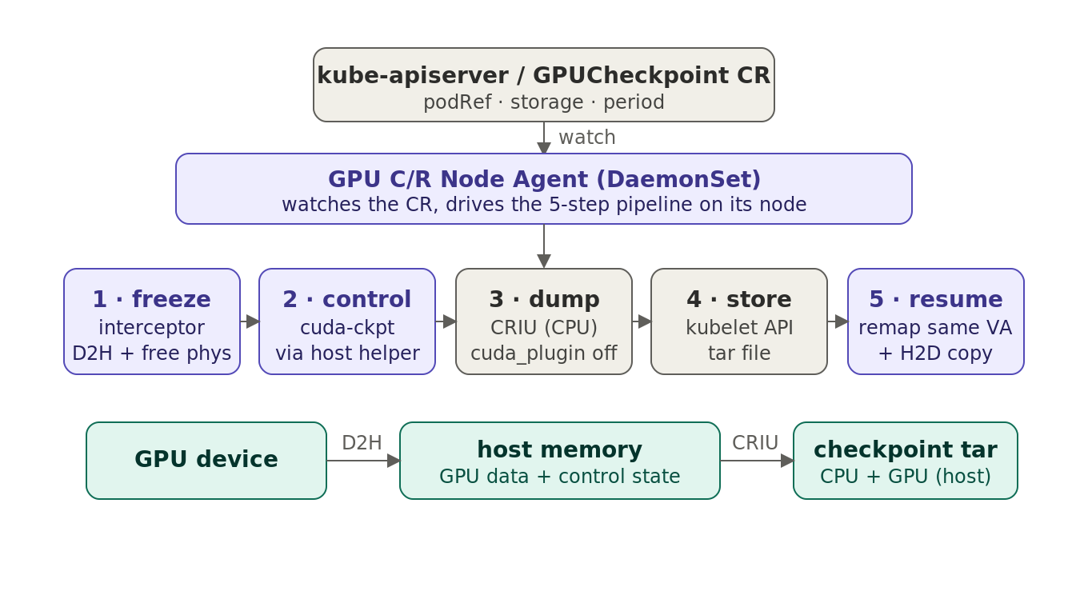
현재 아키텍처
보라 = 우리가 만든 GCR 컴포넌트 · 회색 = 재사용한 K8s 플랫폼 · 청록 = 체크포인트 데이터 경로 — CRIU는 GPU를 보지 않고 host 메모리만 덤프한다.

Slide 4
K8s 한계 → 해결 (1 / 2)
K8s 한계 / 문제 | 구현한 해결책
체크포인트 실행 순서를 직접 제어 불가 (kubelet→CRI-O→런타임→CRIU만 가능) | Node Agent가 kubelet API를 감싸 오케스트레이션 — 전에 freeze, 후에 remap 신호
런타임이 CRIUgpu(cuda_plugin) 자동 로드 → GCR과 충돌·-52 실패 | cuda_plugin 비활성화 → CRIU는 CPU만, GPU는 인터셉터+cuda-checkpoint
컨테이너 내 에이전트가 호스트 cuda-checkpoint 실행 시 stack smashing | 호스트 systemd 헬퍼로 위임 (컨트롤 파일로 요청)
컨테이너 init PID ≠ GPU 프로세스 PID (멀티프로세스) | 헬퍼가 하위 트리에서 GPU PID 탐지 (--get-state 프로브)
데이터 경로가 앱·에이전트·런타임 컨테이너로 분산 | 호스트 공유 컨트롤 채널 + 데이터는 앱 host 메모리(CRIU가 캡처)

Slide 5
K8s 한계 → 해결 (2 / 2)
K8s 한계 / 문제 | 구현한 해결책
워크로드 무수정 인터셉션 + LD_PRELOAD 우회 (dlopen RTLD_LOCAL) | 노드에 .so 설치 + LD_PRELOAD, libcuda 핸들 직접 dlopen으로 심볼 해석
kubelet 체크포인트 API 제약 (feature gate · --leave-running · tar만) | 게이트 활성화 · 비파괴적 resume · tar→컨테이너 복원은 남은 과제(CRI-O)
controller-runtime 재조정 핫루프 → 워크로드 크래시 | GenerationChangedPredicate — spec 변경 시에만 reconcile
스택 전체 결합 (드라이버 fd · crun 위임 · device plugin 스케줄) | 드라이버 570 · crun 위임 보정 · 라벨/plugin 자동화 (스크립트)

Slide 6
남은 과제
tar → 새 컨테이너 복원
CRI-O/런타임 수정 필요 (제어상태 → 데이터 순서)
저장 백엔드를 tmpfs(RAM)로
디스크 이중 쓰기 제거 → 체크포인트 시간 단축
pinned + cudaMemcpyAsync
고대역폭 복사 (논문 20.5GB/s에 근접)
증분 체크포인트
dirty templates — tar 크기·시간 축소
single-process 제약
UVM/IPC/NCCL 미지원 (cuda-checkpoint 한계)
핵심은 완료 — GCR 데이터 엔진(VMM) + cuda-checkpoint control + CRIU CPU-only 가 K8s에서 end-to-end 검증됨.

